Slide 1
Pengenalan Algoritma
Pertemuan 1

Slide 2
Pembahasan
Apa itu algoritma ?
Mengapa diperlukan algoritma ?
Apa itu program ?
Apa peran program pada algoritma ?

Slide 3
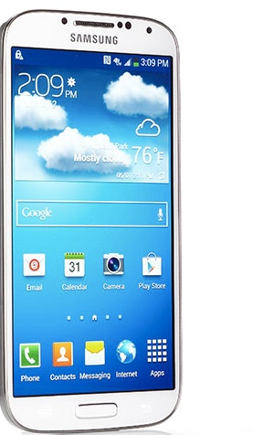
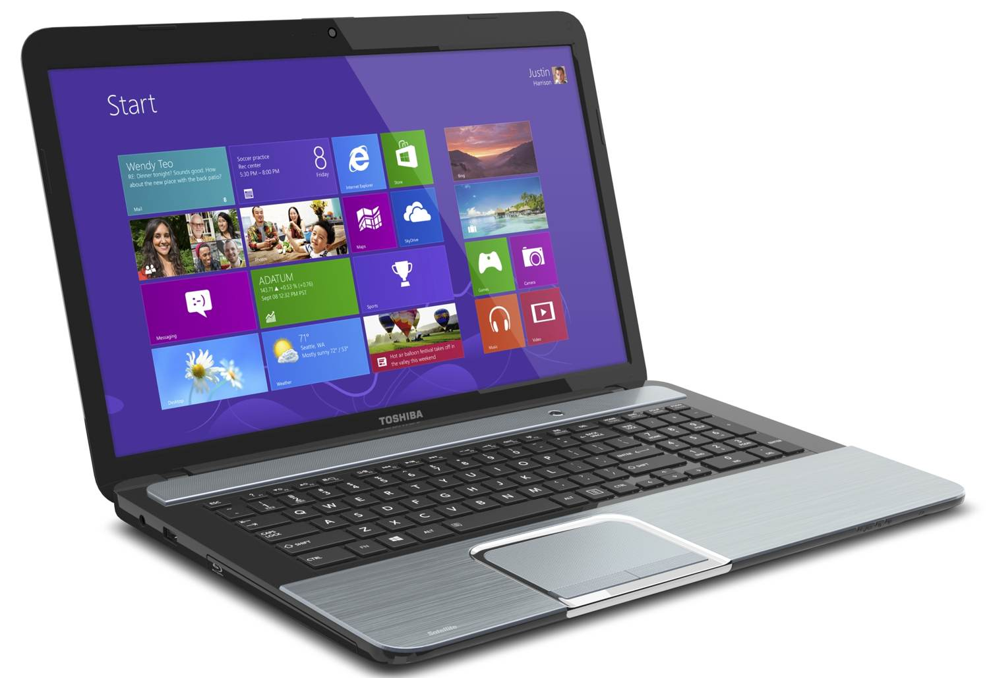


Slide 4
Apa saja yang ada di dalam Perangkat – perangkat tersebut ?
Sistem Operasi
Perangkat Lunak Spesifik / Produktifitas
Utilitas
Game
Bagaimana mereka dibuat ?

Slide 5
Program, Algoritma, Masalah
Program pada dasarnya dibuat untuk menyelesaikan berbagai masalah namun spesifik
Program terdiri dari banyak Algoritma.
Algoritma ditujukan untuk menyelesaikan Masalah

Slide 6
Program, Algoritma, Masalah
Program : Game Poker
Masalah :
Pengacakan Kartu. Algoritma : ?
Pembagian Kartu . Algoritma : ?
Kemenangan Kartu . Algoritma : ?
AI Menang . Algoritma : ?

Slide 7
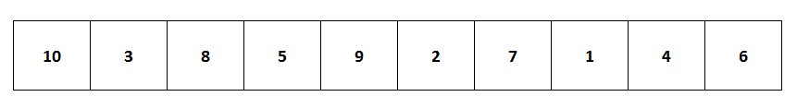
Masalah Kehidupan Sehari - Hari
Sebuah tumpukan voucher dengan nomor seri berurutan dari 1-10 akan diurutkan secara bertingkat

Slide 8
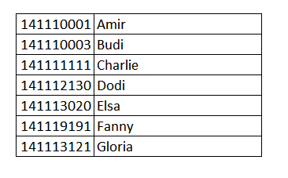
Masalah Kehidupan Sehari - Hari
Diantara nama peserta Ujian ini, ingin dicari apakah 141112020 merupakan peserta ujian?

Slide 9
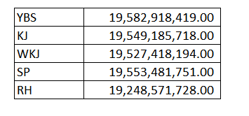
Masalah Kehidupan Sehari - Hari
Berikut adalah inisial nama – nama pejabat yang ingin dicari yang mana yang memiliki kekayaan paling tinggi

Slide 10
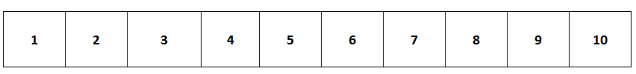
Solusi Masalah I
Sebuah tumpukan voucher dengan nomor seri berurutan dari 1-10 akan diurutkan secara bertingkat

Slide 11
Solusi Masalah II
Diantara nama peserta Ujian ini, ingin dicari apakah 141112020 merupakan peserta ujian?
141112020 tidak ikut ujian

Slide 12
Solusi Masalah III
Berikut adalah inisial nama – nama pejabat yang ingin dicari yang mana yang memiliki kekayaan paling tinggi

Slide 13
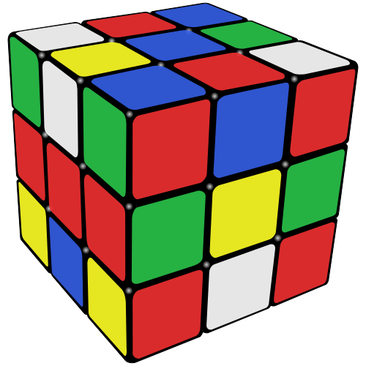
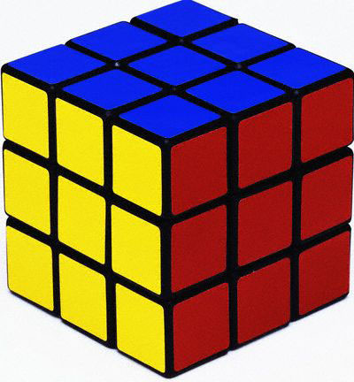
Masalah & Solusi
Masalah
Solusi

Slide 14


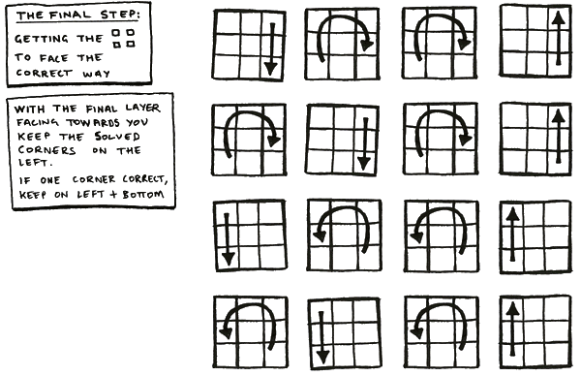
ALGORITMA
Masalah
Solusi

Slide 15
Algoritma
LANGKAH – LANGKAH dalam MENYELESAIKAN suatu MASALAH.
Algoritma BERHENTI JIKA sudah MENCAPAI SOLUSI
Langkah – langkah mesti TERURUT

Slide 16

Algoritma : Menukar Isi Dalam Gelas
A
B

Slide 17
Algoritma : Masalah → Input
A
B

Slide 18
Algoritma : Solusi → Output
A
B

Slide 19
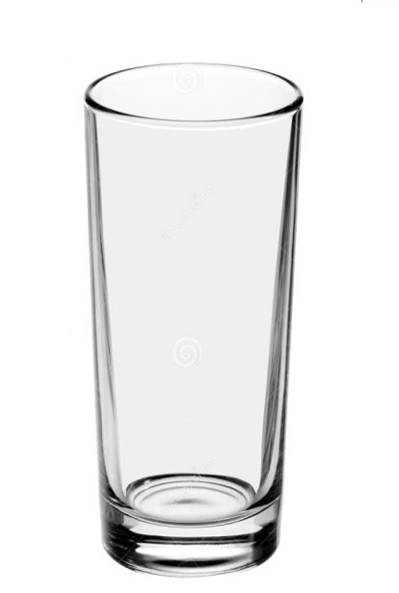
Algoritma : Algoritma → Proses
C
Algoritma B:
Pindahkan isi B ke C
Pindahkan isi A ke B
Pindahkan isi C ke A
A
B
Algoritma C:
Pindahkan isi B ke C
Pindahkan isi A ke C
Pindahkan isi C ke B
Algoritma A :
Pindahkan isi A ke B
Pindahkan isi B ke A
Pindahkan isi C ke B
Algoritma D :
Pindahkan isi A ke C
Pindahkan isi B ke A
Pindahkan isi C ke B

Slide 20
Kapan Algoritma Selesai & Berhenti ?
A
B

Slide 21
Dapatkah Algoritma Tanpa Input ?
Producing Random Number
Masalah – masalah tertentu dengan input statis

Slide 22
Algoritma
Algoritma harus berhenti setelah sejumlah langkah terbatas
Setiap langkah harus terdefenisi tepat dan terurut
Algoritma boleh memiliki nol atau lebih input
Algoritma boleh memiliki nol atau lebih output
Algoritma harus efektif

Slide 23
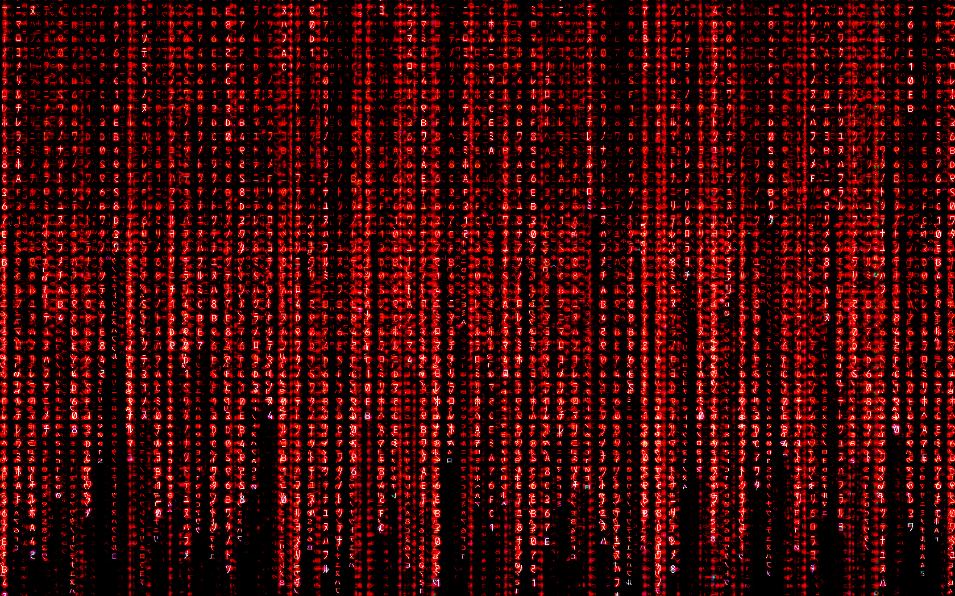
Peran Programming pada Algoritma

Slide 24
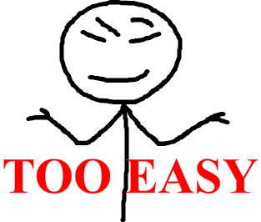
Algoritma & Programming
S = {10, 3, 8, 5, 9, 2, 7, 1, 4, 6}
n = 10

Slide 25

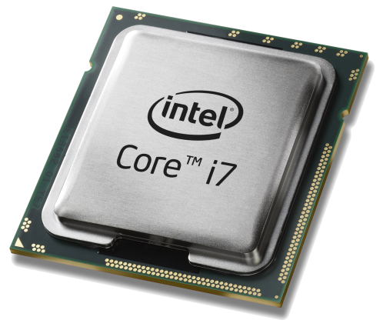
Algoritma & Programming
S = {20, 13, 19, 505, 79, 33, 67, 1, 4, 6, .... , 8781}
n = 10.000
vs

Slide 26
Programming
Memanfaatkan kekuatan komputasi untuk menyelesaikan masalah
Algoritma perlu ditranslasi ke bahasa yang dimengerti oleh komputer

Slide 27
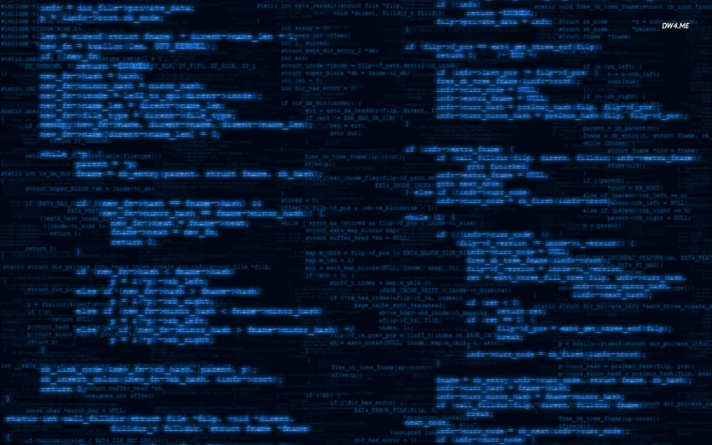
Program
Algoritma
Program
Algoritma yang ditulis dalam
bahasa komputer / pemrograman

Slide 28
Program
Bedasarkan “kemanusiawian” bahasa pemrograman terbagi dua :
Low – Level Programming Language
Assembly, OPCODE
High – Level Programming Language
Pascal, Ada, Cobol, Basic, Fortran, C, C++, Python

Slide 29
Pengantar Algoritma
Menerapkan Algoritma untuk menyelesaikan permasalahan dengan menggunakan bahasa pemrograman tertentu.
Perhatian : Dalam matakuliah ini, Python hanya merupakan alat, kita bukan mempelajari bahasa Python secara spesifik, tetapi menggunakan Python untuk menerapkan berbagai algoritma.

Slide 30
Demo : Instalasi / Penggunaan Python Dasar
Instalasi
Menggunakan IDE IDLE
Menggunakan Command Prompt
Verifikasi dengan Hello World
Demo Swapping (Input Proses Ouput sederhana, lebih detail di pertemuan kedua)

